Slide 1
НАУКОВО-ДОСЛІДНИЙ ЦЕНТР ІНДУСТРІАЛЬНИХ ПРОБЛЕМ РОЗВИТКУ НАН України ХАРКІВСЬКИЙ НАЦІОНАЛЬНИЙ ЕКОНОМІЧНИЙ УНІВЕРСИТЕТ Конкурентоспроможність та інновації: проблеми науки і практики 18.11.2015
Слайд № 1
ФОРСАЙТ-ДОСЛІДЖЕННЯ ПЕРСПЕКТИВНИХ НАПРЯМІВ НАУКОВО-ТЕХНІЧНОЇ ТА ІННОВАЦІЙНОЇ ДІЯЛЬНОСТІ В РОЗВИНЕНИХ КРАЇНАХ СВІТУ І УКРАЇНІ
Доповідач:
к.т.н., професор кафедри міжнародної економіки та менеджменту ЗЕД ХНЕУ імені С.Кузнеця
І.Ю. Матюшенко
Харків 2015

Slide 2
Конвергенція знань і технологій для суспільства
Слайд № 2
Конвергенція знань та технологій для суспільства (КЗТС) – це головний напрямок прогресу у суспільстві знань XXI століття.
КЗТС – зростаюча та схильна до транформацій взаємодія між, здавалося б, різними категоріями: технологіями, суспільством та cферами людської діяльності для досягнення взаємних сумісності, синергізму та взаємопроникнення, створення за допомогою цих процесів доданої вартості і розширення для задоволення потреб людства та досягнення спільних цілей.
Конвергенція прогресує етапами протягом останніх кількох десятиліть, починаючи з нанотехнологій для матеріального світу; це, у свою чергу, призводить до конвергенції нанотехнологій, біотехнологій, інформаційних технологій та когнітивістики (NBIC) для передових технологій. КЗТС є третьою стадією конвергенції.
П’ять універсальних принципів: (1) взаємозалежність всіх компонентів природи та суспільства; (2) аналіз рішень для досліджень, розвитку та застосування, що базується на динамічній системно-логічній дедукції; (3) посилення креативності та інновацій за допомогою еволюційних процесів конвергенції; (4) вигода від міждоменних мов високого рівня у створенні нових рішень та підтримці передачі нових знань; (5) цінність перспективних фундаментальних досліджень, втілених у глобальних наукових проблемах

Slide 3
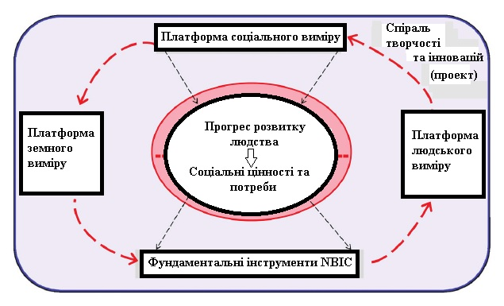
Механізми конвергенції
Слайд № 3
Посиленої взаємозалежності між природною та людською системами форм діяльності включає 4 платформи:
- фундаментальні передові інструменти та технології (нано-, біо-, інфо- та когнітивні технології) у системному підході;
- платформа людського виміру, що характеризується взаємодією між людьми, машинами та оточуючим середовищем;
- платформа земного виміру – просторе середовище для людської діяльності у масштабах планети Земля;
- соціальна платформа, яка характеризується індивідуальною та колективною діяльністю людства, організацій та систем

Slide 4
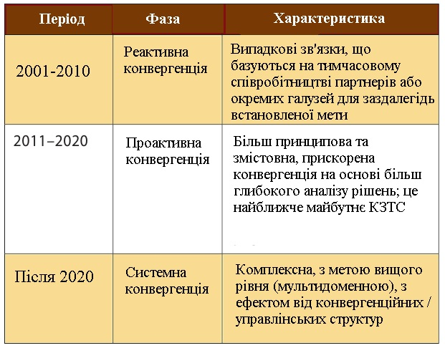
Фази КЗТС-конвергенції
Слайд № 4

Slide 5
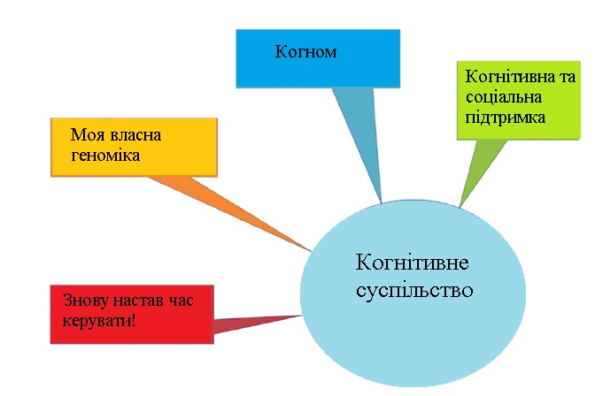
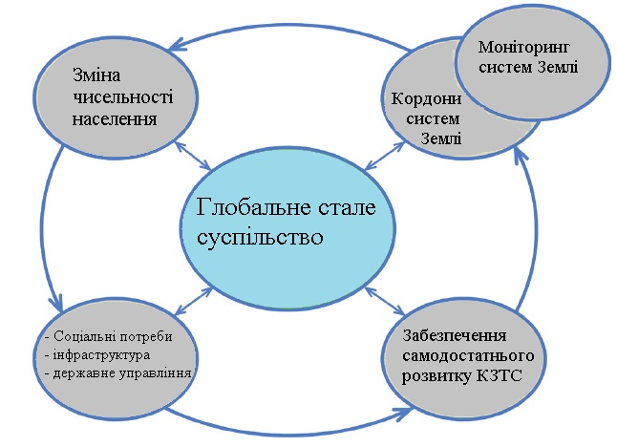
Створення когнітивного суспільства для підтримки ідеї сталого (самодостатнього) розвитку
Слайд № 5

Slide 6
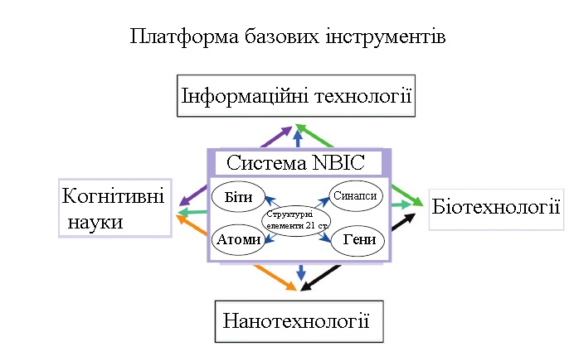
Платформа базових інструментів
Слайд № 6

Slide 7
Платформа людського виміру
Слайд № 7

Slide 8
Спрямування платформи людського виміру
Слайд № 8
Платформа людського виміру КЗТС спрямована на взаємодії типу людина-людина, людина-технологія та людина-оточуюче середовище:
Галузь NBIC з найпотужнішим та безпосереднім впливом на життя людей сьогодні та у короткостроковому майбутньому – це інформаційні технології, хоча вони розвиваються разом з нанонаукою, біотехнологіями та когнітивістикою;
Демократизація мережі Інтернет відбулася через «Web 2.0», «розрахунки у хмарі», «соціальні мережі», відкрите програмне забезпечення та інші засоби для створення інтернет-контенту та управління ним індивідами, а не великими компаніями або державними агентствами;
З’явився новий погляд на обробку даних як на послугу (обмін знаннями), а не як на продаж апаратних та програмних засобів;
Держави, що розвиваються, швидко призвичаїлися до мобільного зв’язку та розрахункових систем;
За підтримки КЗТС відбувся розвиток наукових баз даних колективного використання, наукового співробітництва та віртуальних організацій з підтримки обміну дослідженнями та розробками;
Державні агентства почали використовувати «віртуальні групові дискусії» для перегляду науково-дослідних пропозицій як приклад широко поширеного використання віддалених зустрічей та систем обміну документами;
Для покращення взаємодії між роботами та людьми для вигоди останніх була розроблена нова галузь досліджень;
Концепція якості життя трансформувалася з суто економічної до більш ширшої та абстрактної форми.

Slide 9
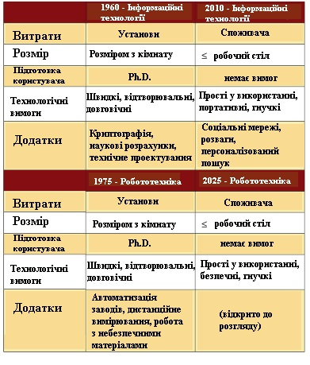
Переміщення інформаційних технологій та робототехніки на споживчий рівень
Слайд № 9

Slide 10
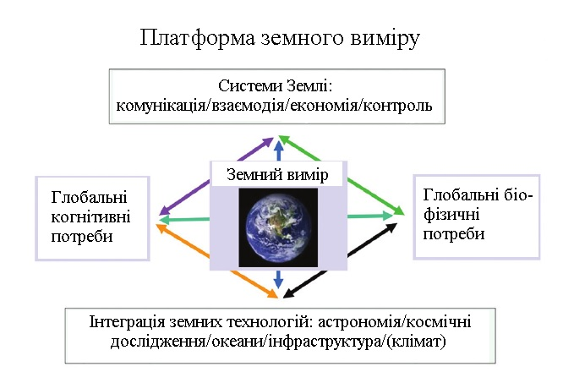
Платформа земного типу
Слайд № 10

Slide 11
Основні системи платформи земного виміру
Слайд № 11
Системи знань: комплексні та нелінійні системи; теоретичні основи глобальних систем оточуючого середовища; нова дисципліна – наука про земні системи; високопродуктивні розрахунки, видобуток даних, моделювання та візуалізація; колективні дослідження за допомогою інтернет-ресурсів; розвиток нейтральних міжнародних та місцевих «прикордонних» дорадчих організацій (наприклад, Міжнародного комісії з кліматичних змін); регіональні мережі з допомоги фермерам та іншим у вирішенні проблем з водою, засівами та домашньою худобою;
Системи та інструменти моніторингу/управління: системи та моделі якості й температури повітря й води, руху транспорту, землекористування, глобальних електричних та магнітних мереж, взаємодії Сонце-Земля та ін.; GPS-технології для управління транспортом та відстеження ключових видів; моделювання/симуляція для більш надійного прогнозування надзвичайних погодних умов, надзвичайних випадків в енергетичних системах та телекомунікаціях;
Інформаційні технології: розширення діапазону частот та доступу до комп’ютерних мереж, глобальна звичка до мобільних пристроїв та численних додатків; більша кількість колективних розрахунків та розширений доступ до даних земних систем.
Енергія: галузі відновлюваної енергії, такі, як енергія сонця, вітру, біопаливо та енергоефективні технології, що стимулюють появу професій та нових поглядів.
Космічні програми: зростання інвестицій шляхом розвитку державного та приватного секторів.

Slide 12
Платформа соціального виміру
Слайд № 12

Slide 13
Основні тенденції розвитку платформи соціального виміру
Слайд № 13
Проактивна, системна, цілісна конвергенція буде розвиватися у різних сферах знань, технологій та суспільства.
Будуть розроблені мови конвергенції високого рівня для ідентифікації інтеграторів серед доменів та спрощення інтеграції між платформами для посилення творчого потенціалу та інноваційності.
Увага буде сконцентрована на індивідуальній освіті та саморегульованій конвергенції в межах спільнот.
Державні установи та правила будуть оновлені для підтримки та посилення конвергенції.
Наука про конвергенцію виникне у контекстах прийняття рішень, виробництва
Завдання щодо досягнення такого розвитку включають:
створення великого пакету засобів підтримки конвергенції на всіх фазах інноваційної спіралі: вдосконалені системні методи, колективні підходи, такі як психо-кібер-фізічні платформи, інформатика, виробничі рішення, моделі фінансування перспективних теоретичних досліджень, незалежні суспільства та відкрите правління.
нові механізми фінансування, які б створили умови для ідей конвергенційної науки/технологій, наприклад, виношування ідеї перед її офіційною пропозицією.
вдосконалення технік мережевої візуалізації для визначення синергетичних можливостей в межах інших міждисциплінарних груп.
міжнародний обмін моделями для аналізу глобальних інвестицій у дослідження і розробки у таких сферах, як гібридне виробництво, медично-когнітивний прогрес та наука про управління

Slide 14
Прогноз розвитку конвергенції NBIC-технологій на 10 років
Слайд № 16
міждисциплінарні дослідження перетворяться у трансдисциплінарну науку, яка створить абсолютно нові області знань на перетині традиційних дисциплін;
кожен з блоків NBIC продовжить еволюціонувати, стаючи все більш незалежним та потужним; буде зростати використання інструментів і методологій, спочатку розроблених експертами для спеціального застосування поза межами вказаних дисциплін;
з’явиться абсолютно новий клас конвергентних технологій, який не буде пов’язаний з жодним з блоків NBIC; він допоможе швидше поєднати спільні наукові, технологічні та соціальні цілі;
нові додаткові технології будуть розвиватися на межі доменів NBIC;
будуть розвиватися нові освітні парадигми для надання можливості студентам, науковцям-практикам та інженерам поглибити та розширити знання, які потрібні їм для створення і використання нових інструментів, що дозволять суспільству реалізувати потенціал конвергентних технологій;
підвищиться комунікативний та когнітивний потенціал для індивідуумів та спільнот;
підвищиться фізичний та оздоровчий потенціал з метою досягнення благополуччя.

